Slide 1

myMD

Slide 2
UML Tool
Astah
Professional umsonst für Studenten
Code Generierung, etc.
5.12.2017
Philipp Pelcz, Philipp Karcher, Jan-Luca Vettel
1

Slide 3
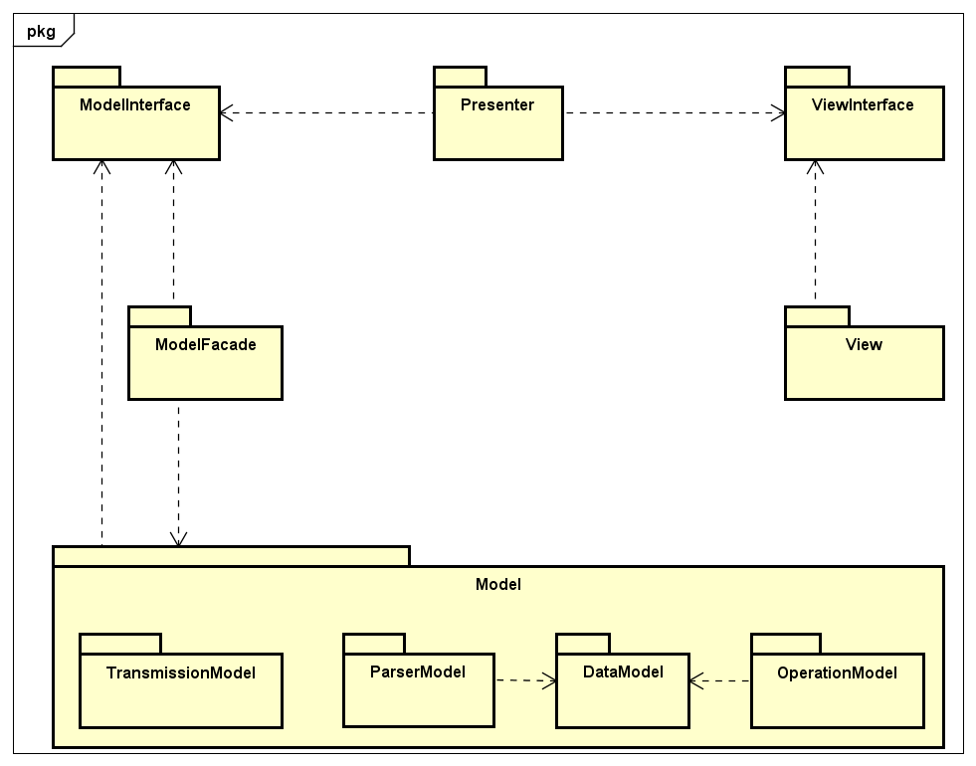
Überblick
5.12.2017
Philipp Pelcz, Philipp Karcher, Jan-Luca Vettel
1

Slide 4
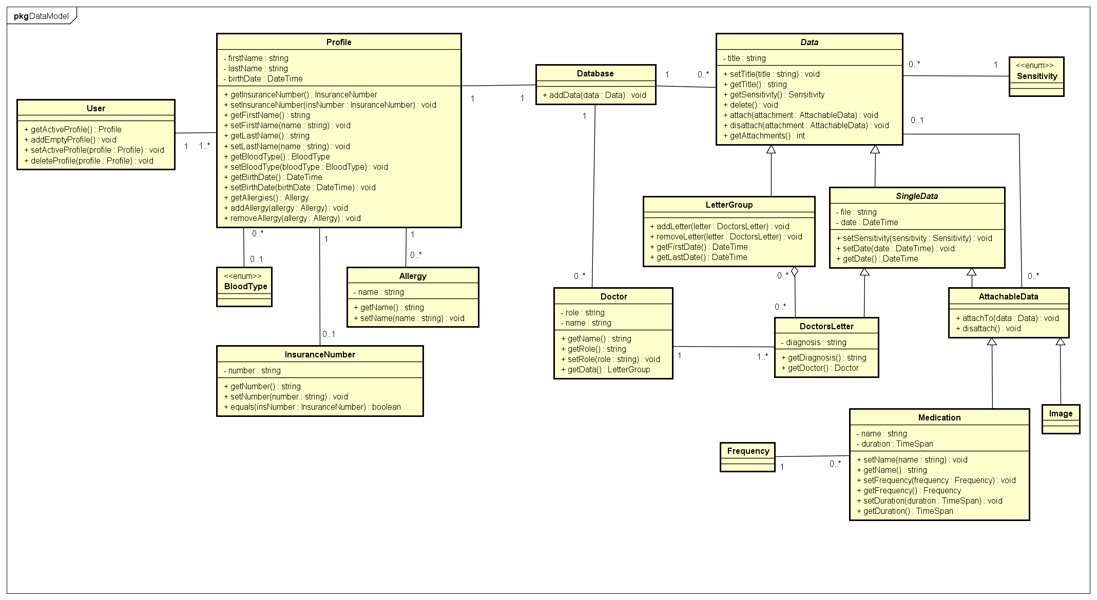
DataModel
5.12.2017
Philipp Pelcz, Philipp Karcher, Jan-Luca Vettel
1

Slide 5
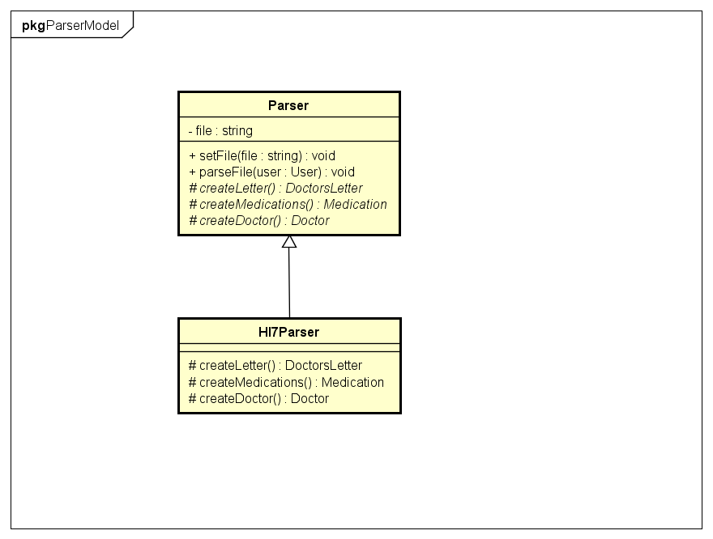
Parser
5.12.2017
Philipp Pelcz, Philipp Karcher, Jan-Luca Vettel
<Foliennummer>

Slide 6
TODO
Weiter entwerfen…
Datenübertragung
Lokale Speicherung (SQLite, XML, JSON)
5.12.2017
Philipp Pelcz, Philipp Karcher, Jan-Luca Vettel
<Foliennummer>

